Slide 1
Веб-приложение для проката инвентаря на спортивной базе «SportBox»
МИНОБРНАУКИ РОССИИ
ФЕДЕРАЛЬНОЕ ГОСУДАРСТВЕННОЕ БЮДЖЕТНОЕ ОБРАЗОВАТЕЛЬНОЕ УЧРЕЖДЕНИЕ
ВЫСШЕГО ОБРАЗОВАНИЯ
«ВОРОНЕЖСКИЙ ГОСУДАРСТВЕННЫЙ УНИВЕРСИТЕТ»
Факультет компьютерных наук
Кафедра информационных технологий управления
Обучающиеся: И.Р. Корнилов, Е.А. Бабкина, И.А. Кандауров
Преподаватель: В.С. Тарасов

Slide 2
Итоги работы
Техническое задание;
Первые главы курсового проекта (введение, постановка задачи, обзор аналогов, глоссарий, пользовательские истории, продуктовые воронки, диаграммы с кратким описанием);
Макет страниц сайта и их взаимодействия в Miro;
История задач и их выполнения в таск-менеджере Trello;
Первоначальный дизайн главной страницы для неавторизованного пользователя в Figma.

Slide 3
Техническое задание
Цели создания сайта
Предоставить клиенту возможность выбрать и арендовать спортивное оборудование;
Предоставить сотруднику возможность просматривать и редактировать данные, относящиеся к прокату оборудования;
Предоставить клиентам и сотрудникам компании дополнительную (по сравнению с существующими аналогами) функциональность, относящуюся к прокату оборудования (система рекомендаций мероприятий, «черный список»).

Slide 4
Техническое задание
Задачи, решаемые при помощи сайта
Формирование клиентом заказа на прокат спортивного инвентаря;
Оплата заказа;
Предоставление клиенту рекомендаций по посещению спортивных мероприятий, формируемых на основе данных о дате и содержимом заказа;
Просмотр и редактирование сотрудником компании данных, относящихся к прокату оборудования;
Добавление клиентов в «черный список» за порчу оборудования и/или неуплату аренды.

Slide 5
Техническое задание
Требования к ПО
Клиентская часть:
Использование при разработке React, CSS, HTML, JavaScript;
Для открытия и работы браузер (Google Chrome, Mozilla Firefox, Microsoft Edge).
Серверная часть:
Язык программирования Java (версия 17).
Фреймворк Spring Boot.
СУБД PostgreSQL.

Slide 6
Техническое задание
Требования к персоналу, обслуживающему сайт
Во время штатной работы: как минимум один администратор (работник спортивной базы), ознакомленный со структурой базы данных разрабатываемой системы;
В случае необходимости исправления ошибок, или добавления новых функций: как минимум один разработчик, обладающий необходимыми знаниями для работы с React, CSS, HTML, JavaScript, Java, Spring Boot, PostgreSQL.

Slide 7
Техническое задание
Структура сайта
Веб-приложение должно разрабатываться на основе архитектурного паттерна MVC (Model, View, Controller).
Система должна представлять собой backend (серверную) часть и frontend (клиентскую) часть, которые взаимодействуют с помощью REST API.

Slide 8
Техническое задание
Группы пользователей
Неавторизованные пользователи;
Авторизованные пользователи;
Заблокированные пользователи;
Администраторы.

Slide 9
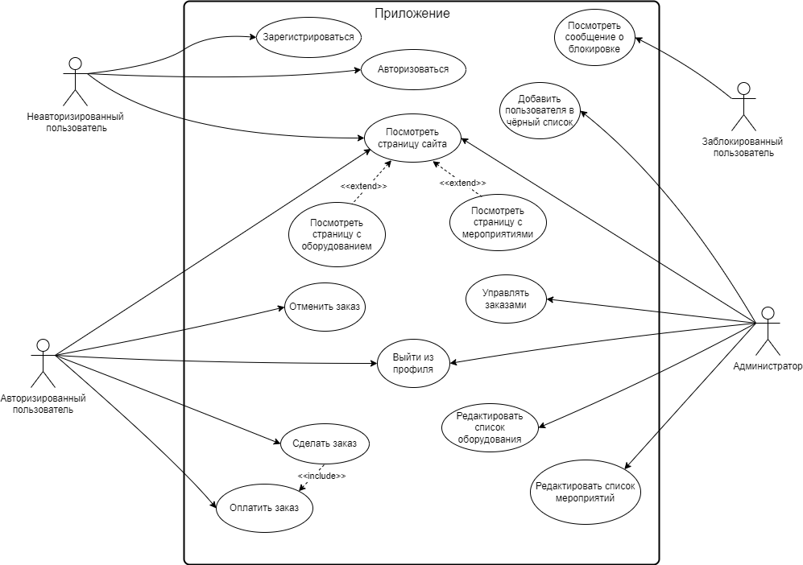
Use case

Slide 10
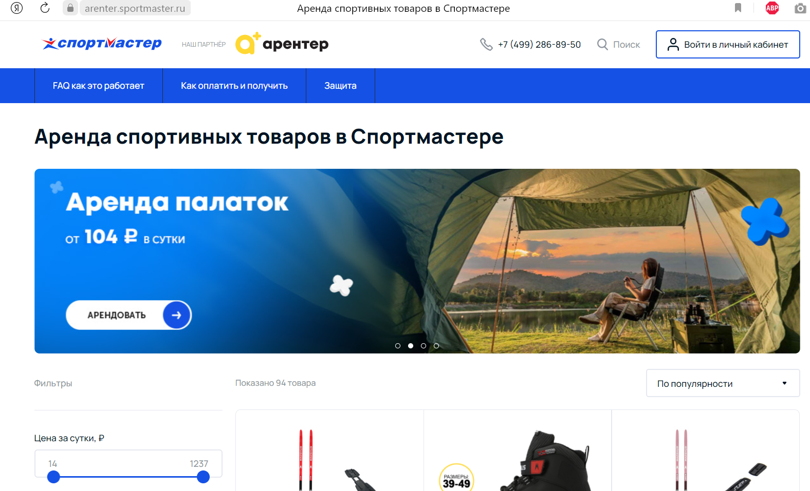
Курсовой проект
Обзор аналогов. Спортмастер
Недостатки:
Регистрация на сайте возможна только через оформление заказа;
Отсутствие системы рекомендаций мероприятий.

Slide 11

Курсовой проект
Обзор аналогов. Ялмад
Недостатки:
Отсутствует авторизация;
Клиенту недоступна история своих заказов;
Отсутствие системы рекомендаций мероприятий;
Отсутствие системы блокировки пользователей.

Slide 12
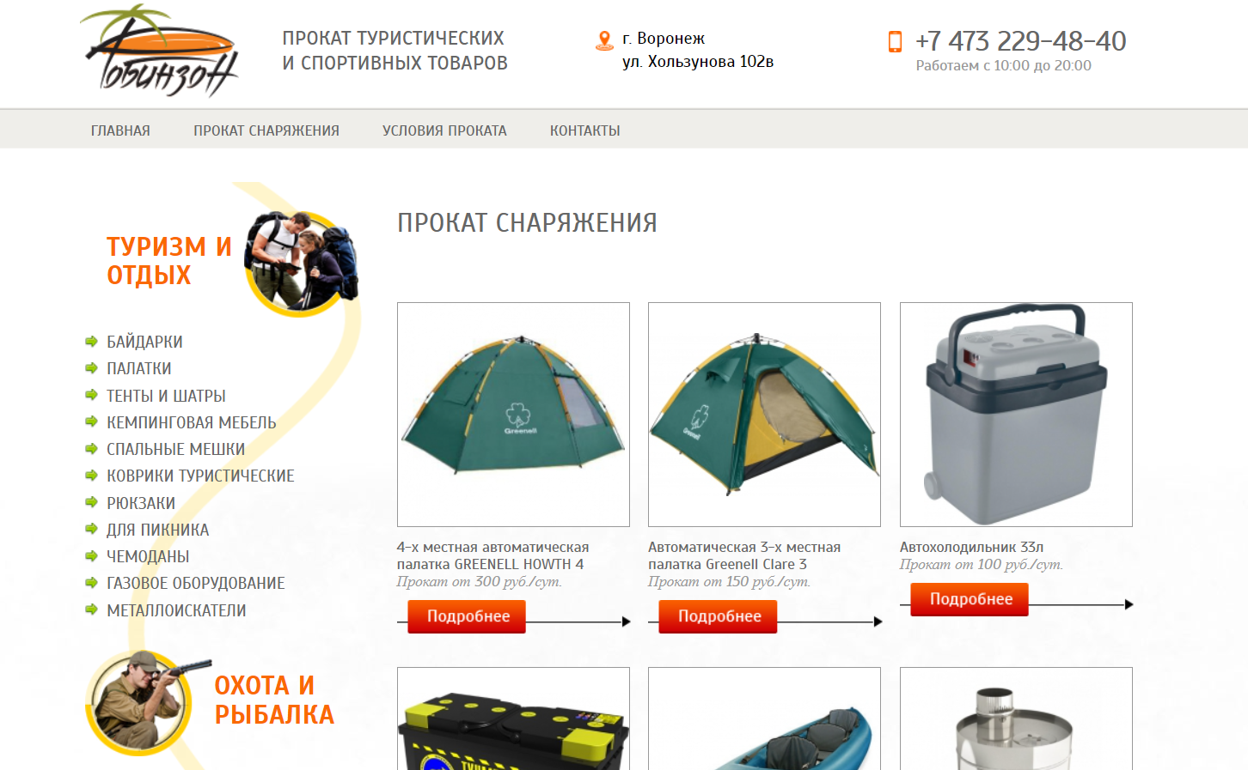
Курсовой проект
Обзор аналогов. Робинзон
Недостатки:
Отсутствует авторизация;
Заказы возможны только путем телефонного звонка;
Отсутствие системы рекомендаций мероприятий;
Отсутствие системы блокировки пользователей.

Slide 13
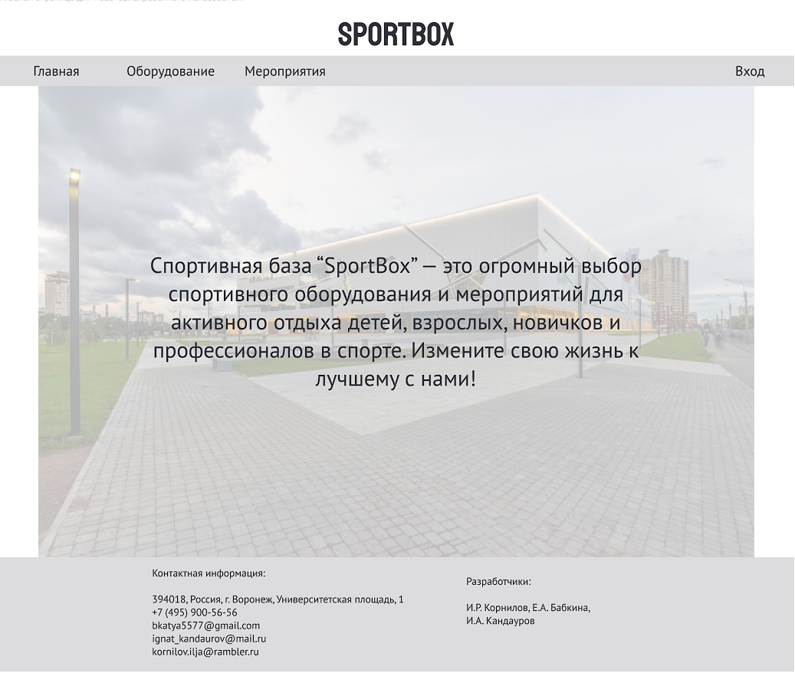
Макет дизайна главной страницы для неавторизованного пользователя

Slide 14

Спасибо за внимание!

